Slide 1
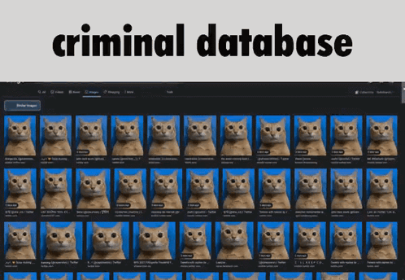
Videójátékok adatbázissal
Csoporttagok: Benczédi Dénes, komlósi máté, németh andrás

Slide 2
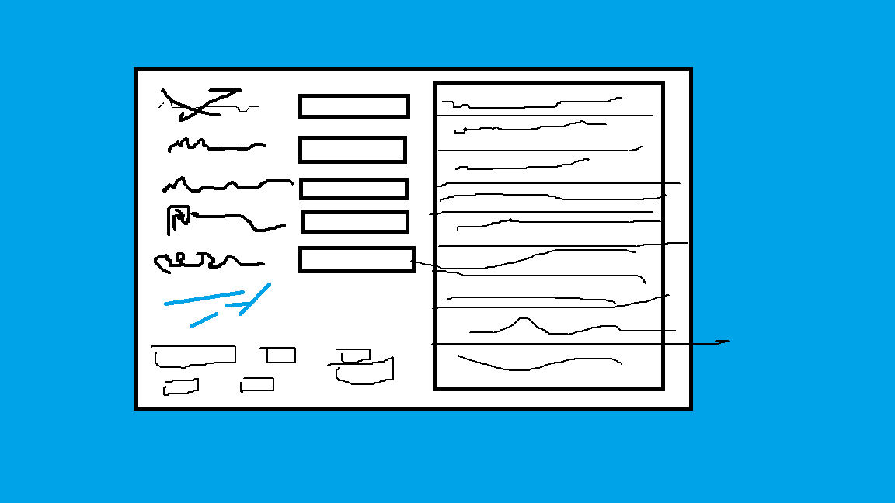
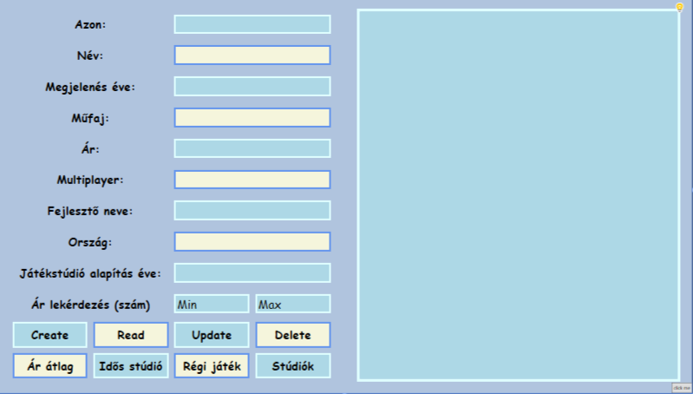
eltervezés

Slide 3

eltervezés

Slide 4
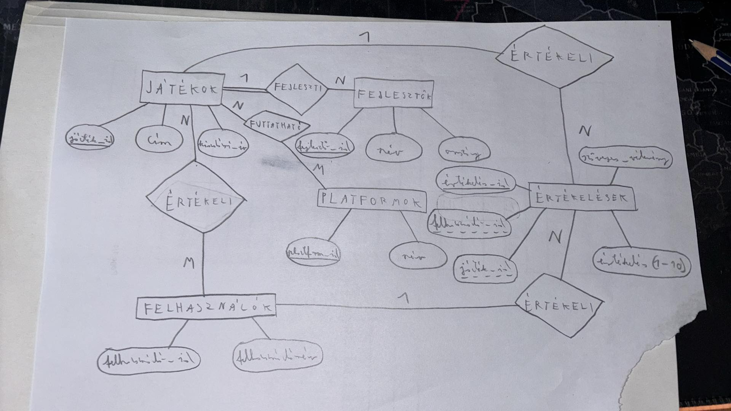
eR –modell
(majdnem)

Slide 5
Program bemutatása
Adatkezelő WPF alkalmazás
Adatbázis
Beviteli mezők
Gombok (statisztika, adatkezelés)
Reszponzív

Slide 6
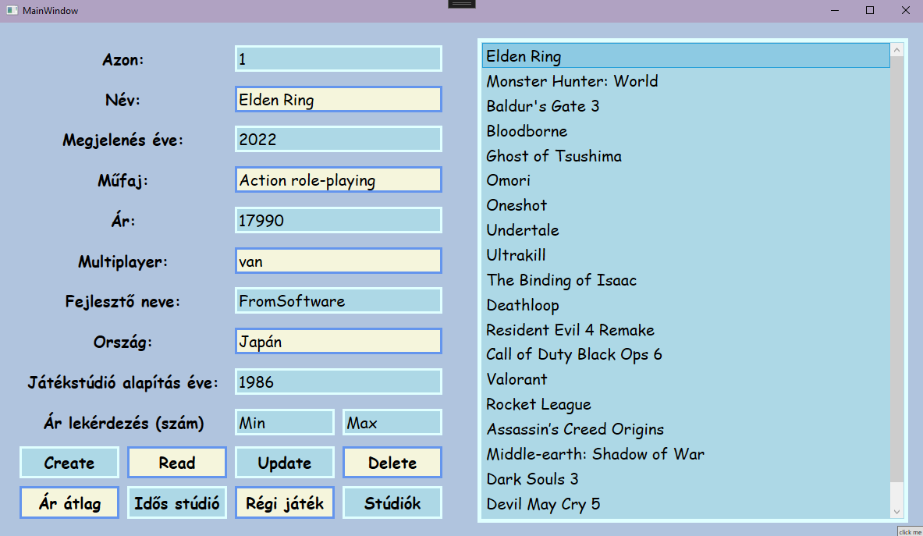
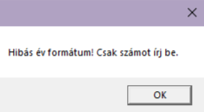
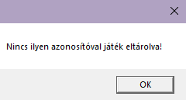
Gombok bemutatása
Create gomb
Read gomb (id elsődleges)
Update gomb
Delete gomb
Sql
Messagebox
számoknál
Update, delete,read

Slide 7
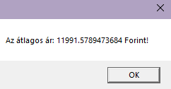
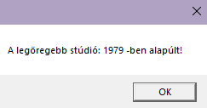
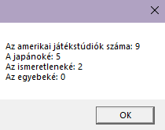
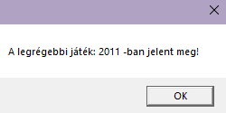
Egyéb gombok
Messagebox
Ár átlag
Idős stúdió
Régi játék
Stúdiók
+ titkos gomb (nem nincs itt, ne keresd)

Slide 8

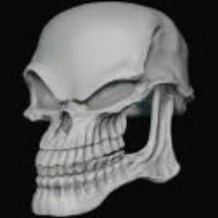
Feladatok elosztása
Dénes: Code behind, WPF UI, Design, ppt,
András: Code behind,
Máté: Adatbázis létrehozása, ER diagram,

Slide 9
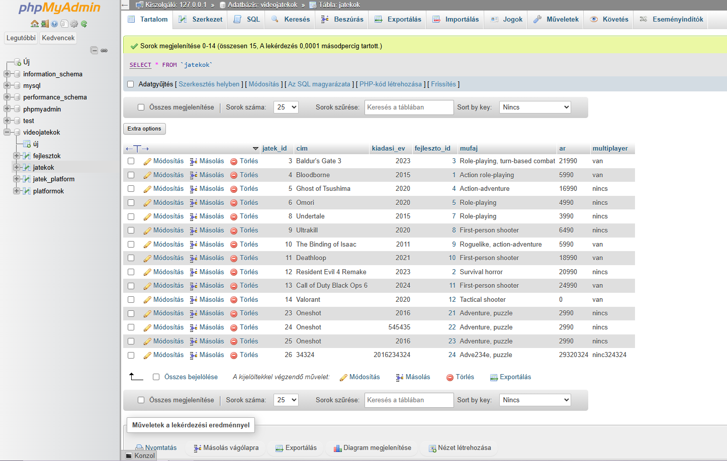
nehézségek
Sok kód, átláthatatlan (kb)
Sql bonyolult
(nem, ez nem a tényleges adatbázis)

Slide 10
összedolgozás
Github (ja nem)
Google drive
Messenger

Slide 11
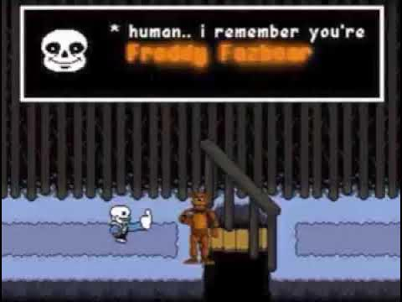
Köszönjük a figyelmet!

